Slide 1


Pracovní skupina OP PMP
13. prezenční jednání
17. prosince 2019
INFORMACE O POSTUPU IMPLEMENTACE

Slide 2


  Program jednání
  Informace z ŘO OP PMP
  Informace o postupu implementace OP PMP
  Komunikační a propagační aktivity
  Národní dotační titul
  Finanční řízení
  Realizace projektu PoMPo II odb. 35 MPSV
  Informace k novému programovému období
  Aktualizace evaluačního plánu
  Diskuse

Slide 3
  Personální zajištění OP PMP
  OP PMP je kompletně personálně zajištěn.
    3 úvazky PM
    2 úvazky FM
    ½ úvazku PM/FM – nástup 2. 2. 2020

Slide 4

  5 školních let „Obědů do škol“

Slide 5
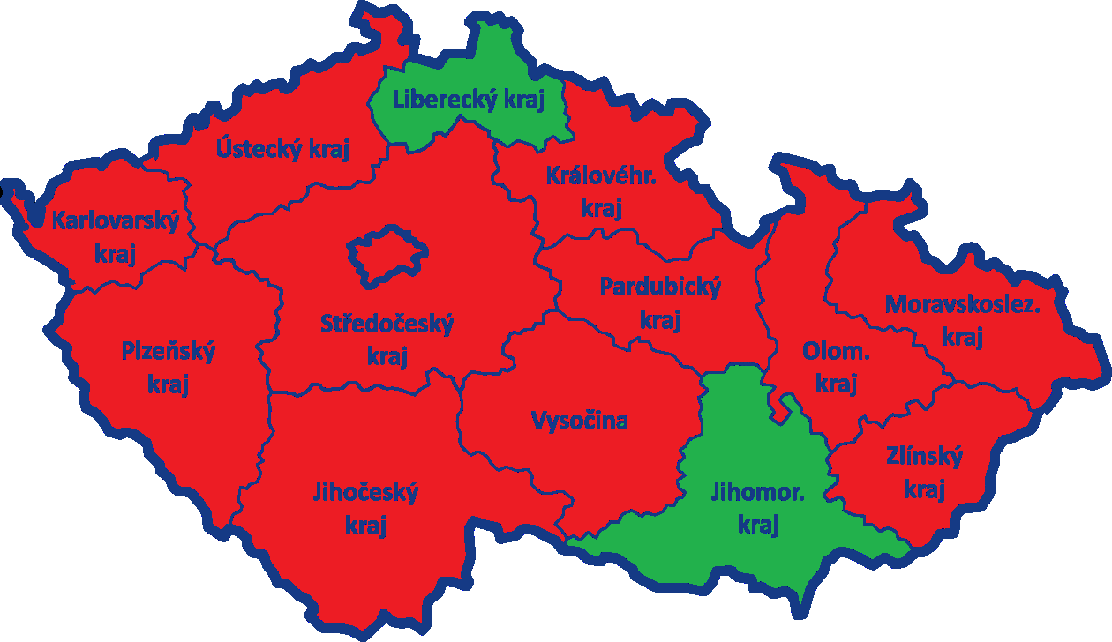

  1. výzva – 2. pololetí školního roku 2015/2016
  zapojeny 2 kraje – Liberecký a Jihomoravský
  521 dětí
  Vyúčtované žádosti o platbu 885 708,60 Kč

Slide 6
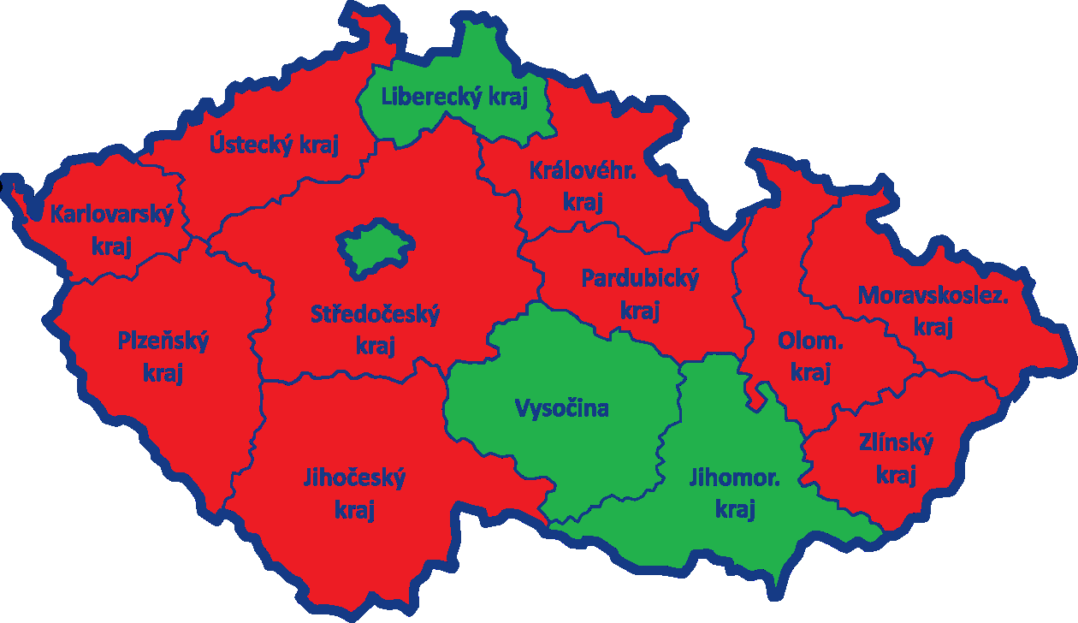
  2. výzva – školní rok 2016/2017
  zapojeny 4 kraje – Liberecký, Jihomoravský, Vysočina, hl. město Praha
  2084 dětí
  Vyúčtované žádosti o platbu 7 534 478,18 Kč

Slide 7
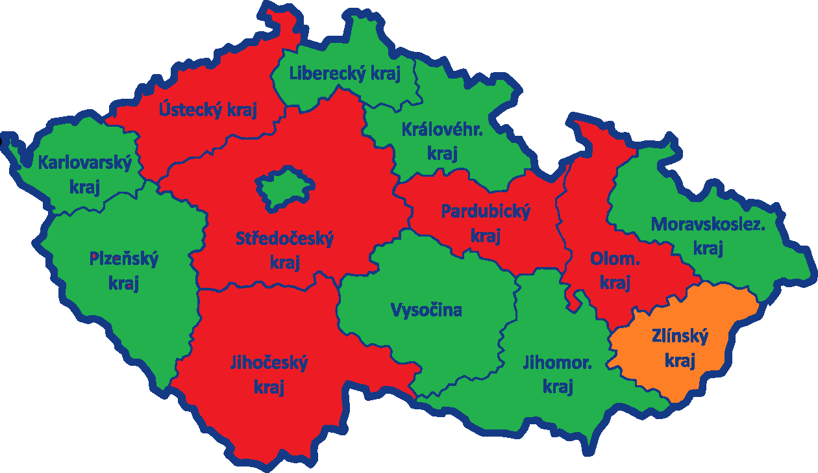
  3. výzva – školní rok 2017/2018
  zapojeno 8 krajů – nově: Karlovarský, Plzeňský, Královehradecký, Moravskoslezský
  + 1 kraj – Zlínský – zapojen od 2. pololetí
  5497 dětí
  Vyúčtované žádosti o platbu 19 938 245,77 Kč

Slide 8
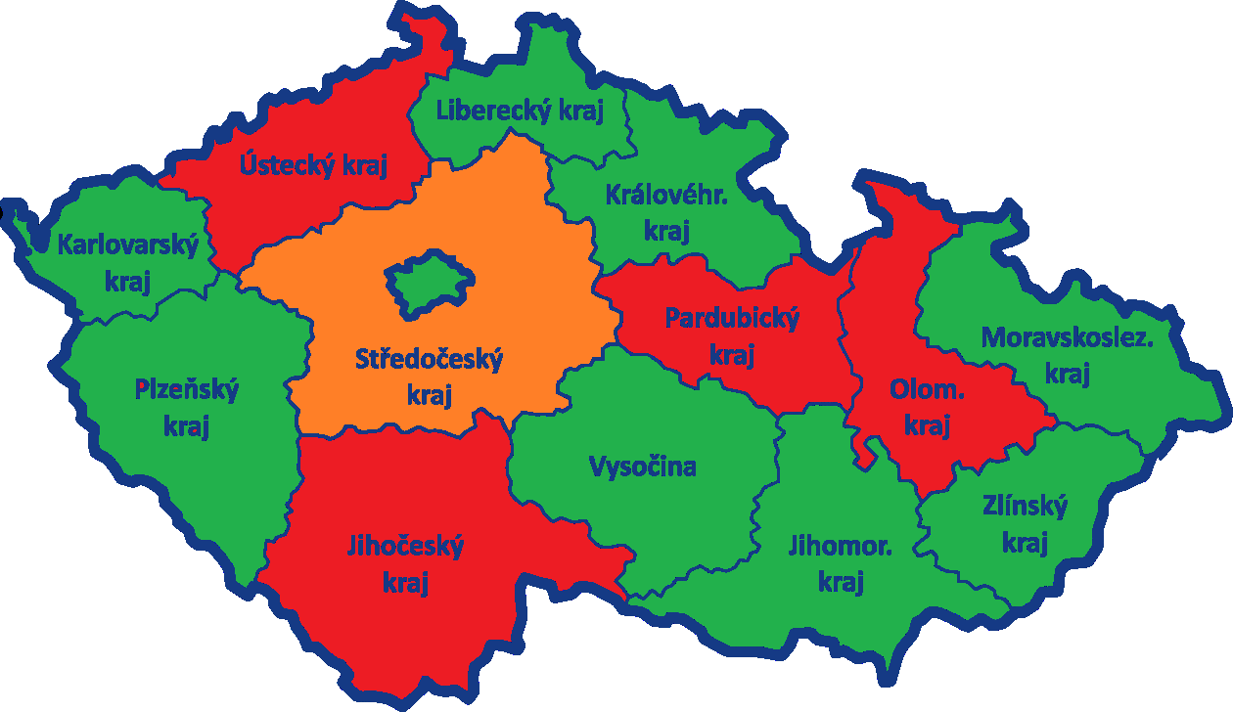
  4. výzva – školní rok 2018/2019
  zapojeno 9 krajů – nově: Zlínský po celý školní rok
  + 1 kraj – Středočeský – zapojen od 2. pololetí
  5058 dětí
  Vyúčtované žádosti o platbu 20 963 863,73 Kč

Slide 9
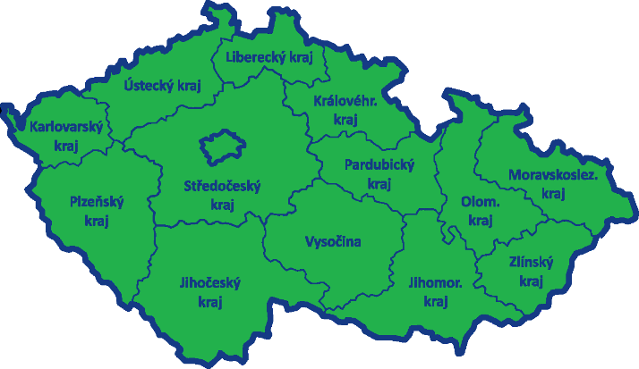
  5. výzva – školní rok 2019/2020
  zapojeno všech 14 krajů České republiky
  8874 dětí
  Předpoklad vyúčtovaných žádostí o platbu je 30 mil. Kč

Slide 10
  Obědy do škol – 4. výzva SC I
  Výzva byla vyhlášena 1. 3. 2018
  Podmínky zapojení:
    věk 3 – 15 let
    nárok na dávky v hmotné nouzi (ověřování 05 a 06 2018)
  Příjem žádostí v 2 etapách:
    projekty na celý školní rok (termín ukončení příjmu žádostí: 30. 4. 2018)
    projekty na 2. pololetí (termín ukončení příjmu žádostí: 31. 10. 2018)

Slide 11
  Obědy do škol – 4. výzva SC I
  Zapojeno 9 krajů + 1 kraj na 2. pol. školního roku 2018/2019
  Celkově byly připraveny projekty pro 12 040 dětí za 67 mil. Kč.
  Termín ukončení realizace projektů: 31. 7. 2019
  Všech 10 projektů 4. výzvy podalo závěrečné zprávy a žádosti
  o platbu, je ukončována jejich administrace.
  U všech projektů byla provedena veřejnosprávní kontrola.
Notes:
Kontrola bez nálezu

Slide 12
  Obědy do škol – 5. výzva SC I
  Výzva byla vyhlášena 5. 3. 2019
  Podmínky zapojení: Stejné jako v případě 4. výzvy
  Termín ukončení příjmu žádostí: 3. 5. 2019
  Změny oproti předchozí výzvě: Na úrovni zapojení ÚP, KoP evidují i případný projevený nezájem o zapojení ze strany zákonných zástupců (za účelem možné kontroly oslovení cílové skupiny a předcházení případným sporům s CS)

Slide 13
  Obědy do škol – 5. výzva SC I
  Zapojeno všech 14 krajů
  Celkově byly připraveny projekty pro 17 161 dětí za 100 mil. Kč.
  Počet potvrzených menší než odhad (cca 8 900)
  Souvisí i s poklesem počtu cílové skupiny (procentuální zapojení dětí je vyšší než loni)
  Termín ukončení realizace projektů: 31. 7. 2020

Slide 14
  Vývoj zapojení cílové skupiny

Slide 15
  Vývoj zapojení cílové skupiny

Slide 16
  Obědy do škol – 6. výzva SC I
  Výzva bude vyhlášena na přelomu 02/03 2020
  Potvrzování cílové skupiny: květen – červen (září?)
  Podmínky zapojení:
    věk 3 – 15 let
    nárok na dávky v hmotné nouzi
  Termín ukončení příjmu žádostí: 30. 4. 2020
  Změny plánovány pouze na úrovni administrace projektů (sjednocení vykazování atd.)

Slide 17
  SC II a III (výzva č. 30_16_004)
  Během roku 2019 distribuce pomoci opět pokračovala
  Alokace výzvy navýšena na 354 mil. Kč
  Zajištěny nové veřejné zakázky na všechny typy komodit
  Podle odezvy CS aktualizován seznam komodit
  Přibyly nové komodity (stany, spacáky, karimatky, alumatky)
  Byla provedena veřejnosprávní kontrola u 18 (sub)partnerů
  Detailní informace o průběhu projektu PoMPo II podají kolegové z odb. 35 v samostatné prezentaci

Slide 18
  Plán výzev
    SCI
    Poslední výzva Obědů do škol bude vyhlášena v roce 2021 pro školní rok 2021/2022.
    Poslední Závěrečná žádost o platbu bude příjemcem předložena v termínu 30. 9. 2022.
    SC II a III
    Závěrečná žádost o platbu bude předložena ke dni 31. 8. 2022 (plánované ukončení projektu bude ke dni 30. 6. 2022).

Slide 19
  Propagace a komunikační činnost
  Nové vydání Kuchařky
    3 300 ks
    Upravené recepty
    Předpokládaná distribuce v 2Q 2020
  Organizace prezentací pro zapojené subjekty
    Porady ředitelů škol
    Konzultace pro kraje
  Komunikace s médii (tisk, TV, rozhlas)
  FEAD Network

Slide 20
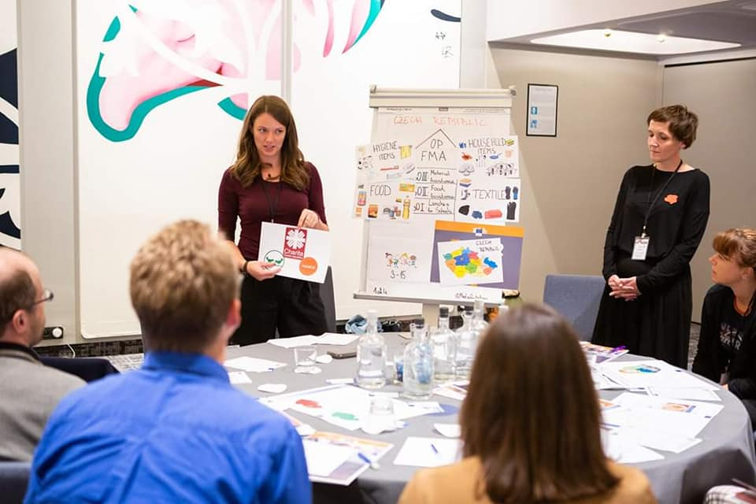
  Propagace a komunikační činnost

Slide 21
  Národní dotační titul
  Národní dotační titul (dále jen „NDT“) byl vyhlášen společně na výzvu OP PMP.
  NDT na Podpora administrace krajských projektů OP PMP má krajům umožnit zajištění prostředků na administraci projektů ze státního rozpočtu.
  Finanční prostředky jsou způsobilé ode dne vyhlášení výzvy OP PMP do 30. 10. 2020, tj. projekt může být realizován maximálně 20 měsíců.
  Celkem bylo vyčleněno 5 268 000 Kč.
  O NDT zažádalo celkem 8 krajů z 14.

Slide 22
Pracovní skupina OP PMP
13. prezenční jednání
17. prosince 2019
FINANČNÍ ŘÍZENÍ, N+3, RYCHLOST ČERPÁNÍ

Slide 23
  Aktuální čerpání finančních prostředků OP PMP v programovém období 2014-2020 (ke dni 30. 11. 2019)
Finanční prostředky OP PMP | Celkové prostředky (mil. CZK) | Počet | % z alokace
Celková alokace OP PMP | 706 | x | (vypočteno z hodnot v CZK)
Vyhlášené výzvy | 697 | 7 | 99%
Zaregistrované žádosti o podporu | 552 | 41 | 78%
Vydané právní akty o poskytnutí podpory ŘO (včetně TP) | 713 | 45 | 101%
Žádosti o platbu autorizované ŘO (včetně TP) | 320 | x | 45%
Výdaje certifikované CO MPSV (včetně TP) | 304 | x | 43%

Slide 24
  Aktuální čerpání finančních prostředků OP PMP v programovém období 2014-2020 (ke dni 30. 11. 2019)

Slide 25
  Odhady plateb k certifikaci
  * Aktuální kurz za prosinec 2019 činí 25,574 Kč/Euro.
Certifikace | Období | Částka v CZK | Částka v EUR*
8. certifikace | 16. 10. 2019 – 1. 4. 2020 | 42 138 625,02 | 1 647 713,50
9. certifikace | 2. 4. 2020 - 15. 10.2020 | 77 008 023,12 | 3 011 184,14
Celkem | xxx | 119 146 648,14 | 4 658 897,64

Slide 26
  Aktuální rozpočet po jednotlivých SC, plánované přesuny
  Aktuální alokace a přesuny jsou vždy přepočítávány dle aktuálního kurzu.
  V roce 2019 již proběhl přesun mezi SC I a SC II, III v celkové výši cca 71,3 mil. Kč (přesuny provádí ŘO OP PMP v EUR)
 | Aktuální alokace v Kč | Plánovaný přesun částky ze SC I do SC II, III v roce 2021 (v Kč) | Plánovaná celková alokace po přesunech celkem (v Kč)
SC I | 191 309 145,71 | 41 609 013,67 | 149 700 132,04
SC II, III | 480 760 692,54 | x | 522 369 706,21
TP | 35 566 955,12 | x | 35 566 955,12

Slide 27
  Plán vyúčtování v letech 2019 – 2023 ke dni 20. 9. 2019
  Aktuální alokace a přesuny jsou vždy přepočítávány dle aktuálního kurzu.
Plán vyúčtování projektů OP PMP v letech 2019-2022 v CZK (po plánované realokaci)
 | 2019 (v Kč) | 2020 (v Kč) | 2021 (v Kč) | 2022 (v Kč)
SC I | 25 057 513,11 | 30 120 000,00 | 30 012 000,00 | 30 008 000,00
SC II, III | 20 046 000,00 | 120 480 000,00 | 77 490 000,00 | 33 495 006,01
TP | 5 539 263,12 | 5 230 813,00 | 4 958 376,00 | 4 746 018,86
Celkem | 50 642 776,23 | 155 830 813,00 | 112 460 376,00 | 68 249 024,87

Slide 28
  Pravidlo N+3

Slide 29
FEAD Financial Execution as at 30/09/2019
Country | Interim payments / Total Allocation %
Austria | 51,91%
Belgium | 56,44%
Bulgaria | 55,63%
Croatia | 26,62%
Cyprus | 23,58%
Czech Republic | 40,25%
Denmark | 45,43%
Estonia | 52,44%
Finland | 48,43%
France | 23,74%
Germany | 32,01%
Greece | 21,42%
Hungary | 22,50%
Ireland | 21,53%
Country | Interim payments / Total Allocation %
Italy | 14,61%
Latvia | 41,02%
Lithuania | 39,83%
Luxembourg | 49,52%
Malta | 44,92%
Netherlands | 25,65%
Poland | 53,70%
Portugal | 16,28%
Romania | 15,71%
Slovakia | 48,65%
Slovenia | 49,28%
Spain | 50,46%
Sweden | 44,31%
United Kingdom | 0,00%
TOTAL | 31,56%

Slide 30
Implementation on the ground as per AIR 2018
2018 AIR data
Committed
Payments by
expenditure
Share of OP
beneficiaries
Share of OP
(FEAD + national)
budget
(FEAD +
budget
national)
AT
11.996.936,00
56,5%
11.778.407,85
55,5%
BE
64.831.366,42
73,5%
53.028.237,89
60,1%
BG
114.162.079,85
92,6%
76.252.082,15
61,8%
CY
3.248.570,00
70,0%
1.334.998,50
28,8%
CZ
21.471.853,29
78,2%
11.161.374,10
40,7%
DE
53.714.548,12
57,9%
33.785.913,52
36,4%
DK
1.704.226,89
36,7%
1.595.178,55
34,4%
EE
5.529.154,00
58,7%
5.523.600,00
58,7%
EL
95.654.039,01
28,9%
59.562.654,19
18,0%
ES
425.654.015,79
64,2%
390.392.523,71
58,9%
FI
18.564.000,00
70,0%
11.058.887,68
41,7%
FR
407.761.302,26
69,4%
338.890.708,83
57,7%
HR
28.619.760,31
66,4%
15.786.958,70
36,6%
HU
115.461.946,72
104,5%
27.582.096,50
25,0%
IE
8.564.513,35
32,0%
8.427.163,07
31,5%

Slide 31
N+3 de-commitment risk
as at 30/09/2019
Country | Total remaining amount | Remaining amount/ Total Committed %
Austria | 0 | 0,00%
Belgium | 0 | 0,00%
Bulgaria | 0 | 0,00%
Croatia | 419.590,44 | 2,78%
Cyprus | 189.645,40 | 11,68%
Czech Rep. | 0 | 0,00%
Denmark | 0 | 0,00%
Estonia | 0 | 0,00%
Finland | 0 | 0,00%
France | 23.392.045,43 | 11,38%
Germany | 0 | 0,00%
Greece | 21.463.927,92 | 18,56%
Hungary | 4.850.172,01 | 12,55%
Ireland | 1.711.944,70 | 18,27%
Country | Total remaining amount | Remaining amount/ Total Committed %
Italy | 92.743.917,44 | 33,60%
Latvia | 0 | 0,00%
Lithuania | 0 | 0,00%
Luxembourg | 0 | 0,00%
Malta | 0 | 0,00%
Netherlands | 103.914,93 | 6,40%
Poland | 0 | 0,00%
Portugal | 23.365.356,27 | 32,08%
Romania | 56.413.476,84 | 31,07%
Slovakia | 0 | 0,00%
Slovenia | 0 | 0,00%
Spain | 0 | 0,00%
Sweden | 0 | 0,00%
UK | 552.040,00 | 55,99%
TOTAL | 225.206.031,38 | 14.35%

Slide 32
  Děkujeme za pozornost
  Oddělení 804 – ostatních evropských fondů

